Slide 1
Teoria dei Segnali
Corso di Laurea:
Scienze Nautiche Aeronautiche e Meteo-Oceanografiche
Anno Accademico: 2022/2023
Crediti: 9 CFU
Docente: Giampaolo Ferraioli

Slide 2
Sommario
Convoluzione

Slide 3
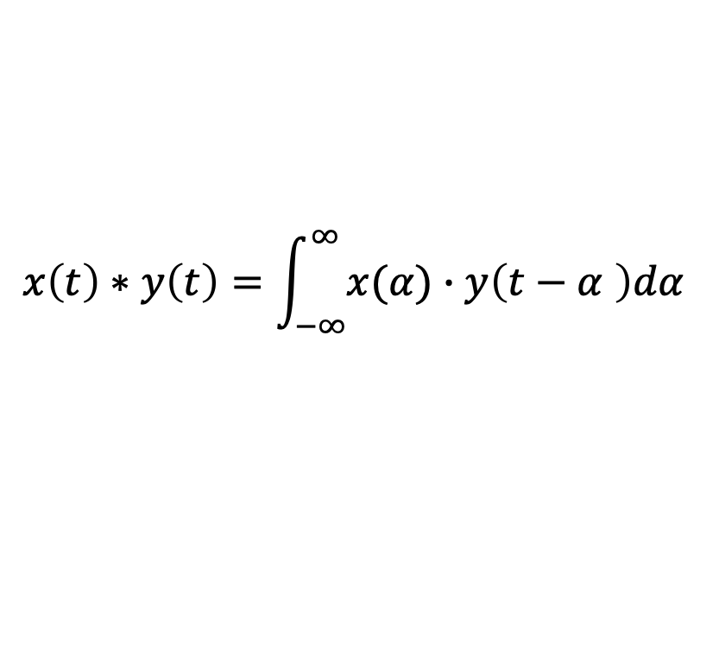
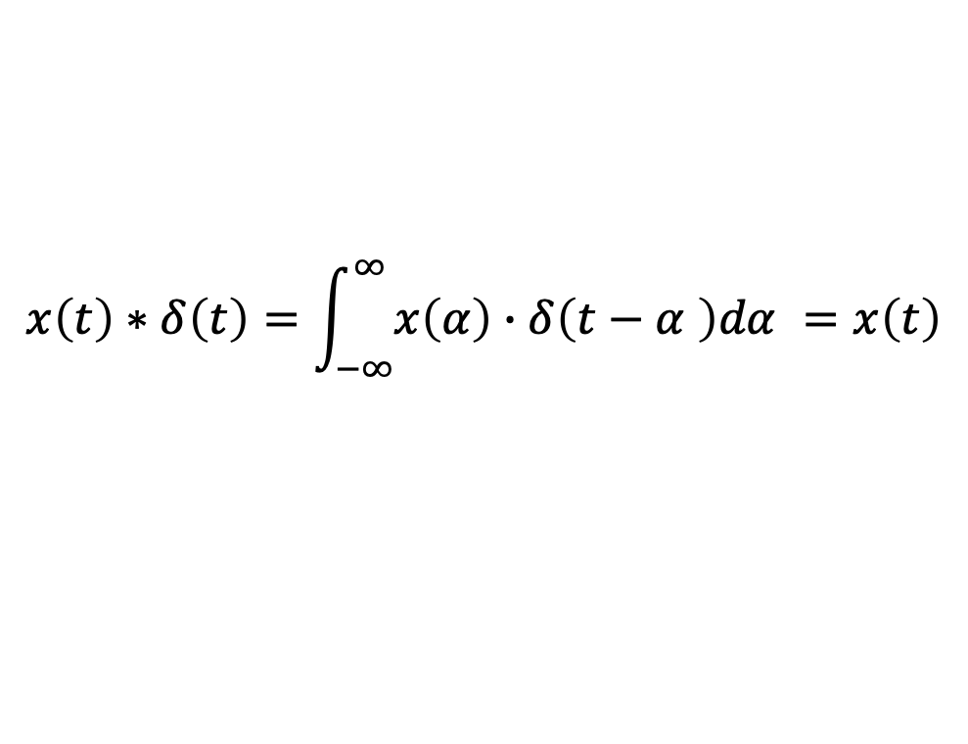
Convoluzione
L’operazione di convoluzione tra due segnali a TC è definita nel seguente modo:
$$x\left(t\right)∗y\left(t\right)=\int_{−∞}^{∞}{x(α)∙y\left(t−α \right)dα }$$
I passi necessari per calcolare la convoluzione sono i seguenti:
Ribaltare il segnale $y\left(α \right)$, ottenendo $y\left(−α \right)$
Traslare il segnale $y\left(−α \right)$, verso destra e verso sinistra, ottenendo $y\left(t−α \right)$
Moltiplicare il segnale traslato $y\left(t−α \right)$ per il segnale $x\left(α \right)$
Calcolare l’integrale del prodotto$x(α)∙y\left(t−α \right)$
$$x\left(t\right)∗δ\left(t\right)=\int_{−∞}^{∞}{x\left(α\right)∙δ\left(t−α \right)dα }=x\left(t\right)$$
La Delta di Dirac è l’elemento neutro della convoluzione

Slide 4
Convoluzione
Per segnali di energia il calcolo della convoluzione è analogo a quello della correlazione, eccetto per l’operazione di ribaltamento (non presente nel caso della correlazione).
La convoluzione di un segnale pari con se stesso coincide con la funzione di autocorrelazione.
ES:
$x\left(t\right)=A∙rect\left(\frac{t}{T}\right)$ e $y\left(t\right)=A∙rect\left(\frac{t}{T}\right)$
La convoluzione tra i due segnali è:
$$x\left(t\right)∗y\left(t\right)=\int_{−∞}^{∞}{A^{2}∙rect\left(\frac{α}{T}\right)∙rect\left(\frac{t−α}{T}\right)dα \text{=}}A^{2}TΛ\left(\frac{t}{T}\right)$$
Che coincide con la funzione di autocorrelazione del segnale $x\left(t\right)$

Slide 5
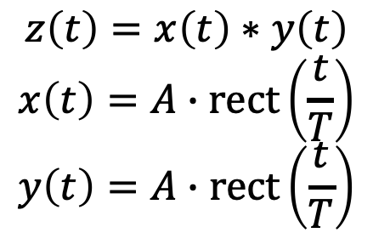
Convoluzione
Proprietà Convoluzione della TF
ES: Calcoliamo la TF di $z\left(t\right)$
$$z\left(t\right)=x\left(t\right)∗y\left(t\right)$$
$$x\left(t\right)=A∙rect\left(\frac{t}{T}\right)$$
$$y\left(t\right)=A∙rect\left(\frac{t}{T}\right)$$
1. Passiamo nel dominio della Frequenza
$$X\left(f\right)=ATsinc\left(Tf\right)$$
$$Y\left(f\right)=ATsinc\left(Tf\right)$$
2. Facciamo il prodotto degli spettri
$$z\left(t\right)=ATAΛ\left(\frac{t}{T}\right)$$
3. Torniamo nel dominio del tempo
$$Z\left(f\right)=X\left(f\right)Y\left(f\right)$$
$$Z\left(f\right)=ATAT{sinc}^{2}\left(Tf\right)$$
$$z\left(t\right)=A^{2}TΛ\left(\frac{t}{T}\right)$$

